Slide 1
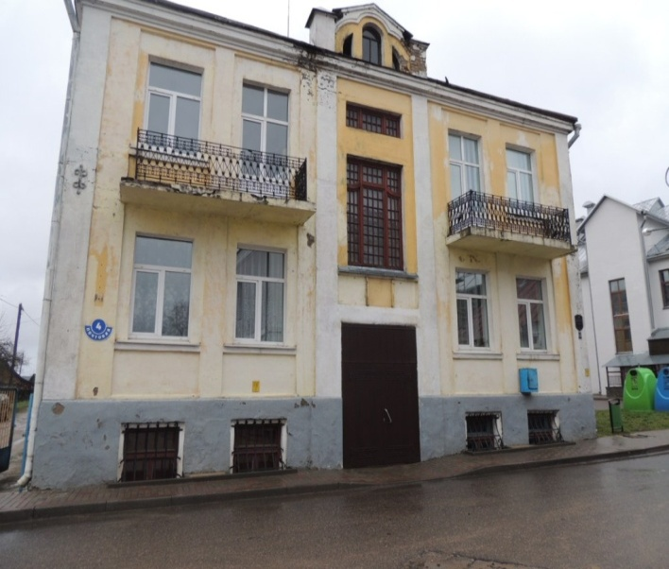
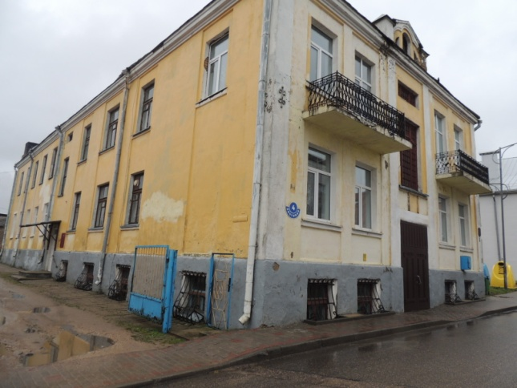
Здание специализированное для образования и воспитания
(центр технического творчества учащихся) с принадлежностями и хозяйственной постройкой
Адрес | г. Новогрудок, ул. Почтовая, 4
Балансодержатель | Управление образования Новогрудского райисполкома
Сведения о капитальном строении | Инвентарный номер: 430/С - 50629 Общая площадь: 1060,8 кв. м Назначение: здание специализированное для образования и воспитания Составные части: подвал, гараж Год постройки: 1929 Остаточная стоимость: 100 % износ на 01.01.2018 г. С какого момента не используется: с октября 2018 года
Сведения о земельном участке | Кадастровый номер: 424350100001000339 Целевое назначение: строительство и обслуживание зданий и сооружений Площадь земельного участка: 0,1986 га Количество капитальных строений на земельном участке: 1
Способ вовлечения: | продажа

Slide 2
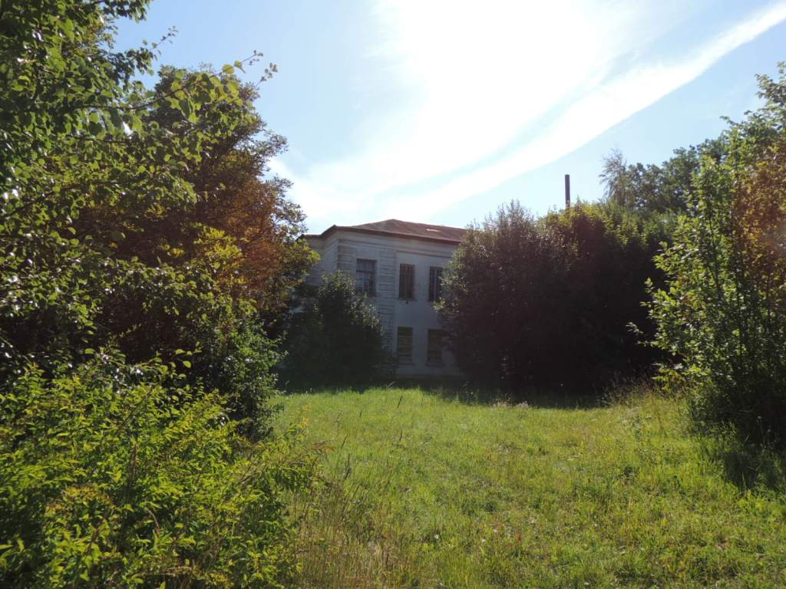
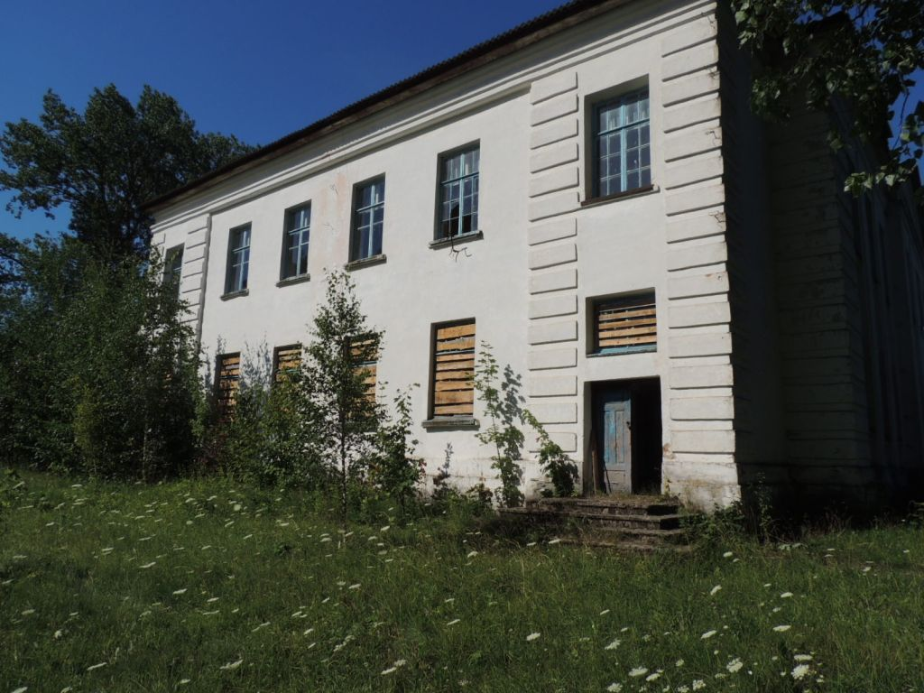
Здание специализированное для образования и воспитания (здание школы) с принадлежностями и хозяйственными постройками
Адрес | Новогрудский район, Негневичский с/с, д. Лозки
Балансодержатель | Управление образования Новогрудского райисполкома
Сведения о капитальном строении | Инвентарный номер: 430/С-21598 Общая площадь: 1152,7 кв. м Назначение: здание специализированное для образования и воспитания Составные части: котельная, три сарая, две уборные, два погреба, навес ,ограждение. бетонное покрытие. Год постройки: 1961 Остаточная стоимость: 66 186,46 рублей на 01.01.2018 г. С какого момента не используется: с декабря 2018 года
Сведения о земельном участке | Кадастровый номер: 424383502601000035 Целевое назначение: земельный участок для обслуживания зданий и сооружений базовой школы Площадь земельного участка: 2,1134 га Количество капитальных строений на земельном участке: 1
Способ вовлечения: | продажа

Slide 3
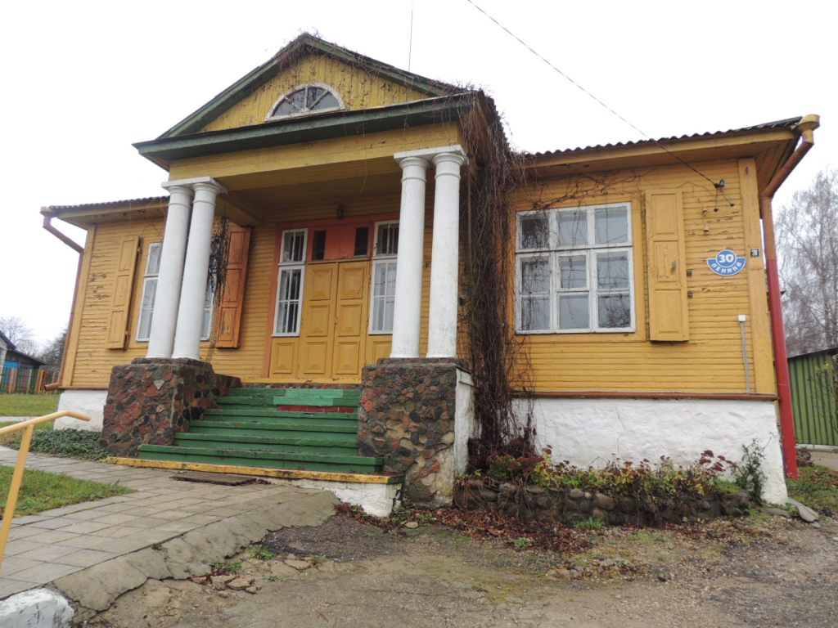
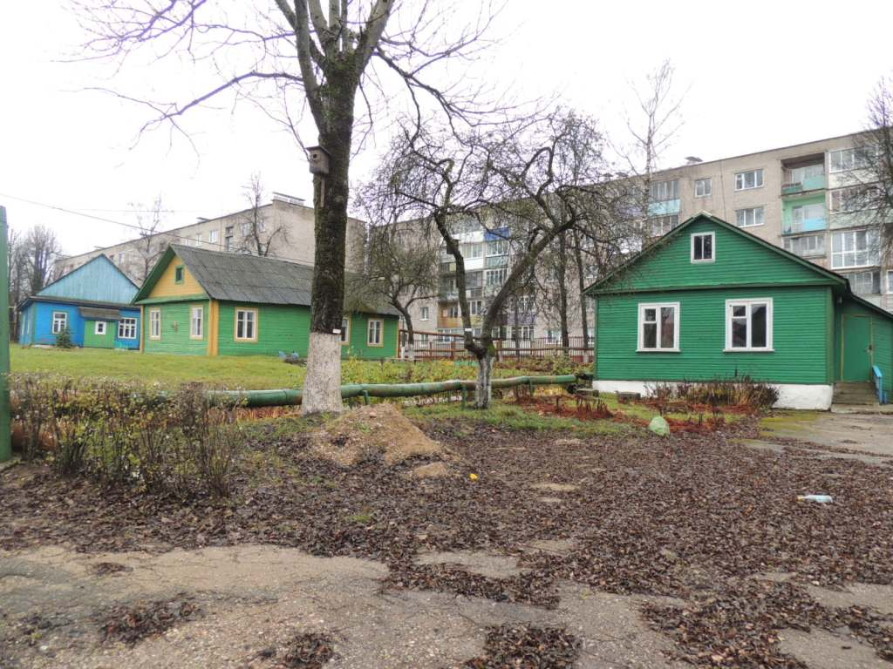
Комплекс объектов детского сада
Адрес | г. Новогрудок, ул. Ленина, 30, 30/1, 30/2, 30/3
Балансодержатель | Управление образования Новогрудского райисполкома
Сведения о капитальном строении | Инвентарный номер: 430/С- 14104, 430/С- 14106, 430/С- 14110, 430/С- 14109 Общая площадь: 260,4 кв. м; 70,5 ; кв. м 87,8 кв. м; 54,4 кв. м. Назначение: здание специализированное для образования и воспитания Составные части: пристройка, четыре сарая, погреб, уборная Год постройки: 1938, 1952, 1960, 1968 Остаточная стоимость: 100 % износ на 01.01.2018 г. С какого момента не используется: с октября 2018 года
Сведения о земельном участке | Кадастровый номер: 424350100001000318 Целевое назначение: строительство зданий и сооружений Площадь земельного участка: 0,4143 га Количество капитальных строений на земельном участке: 4
Способ вовлечения: | продажа

Slide 4
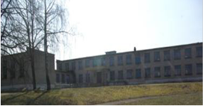
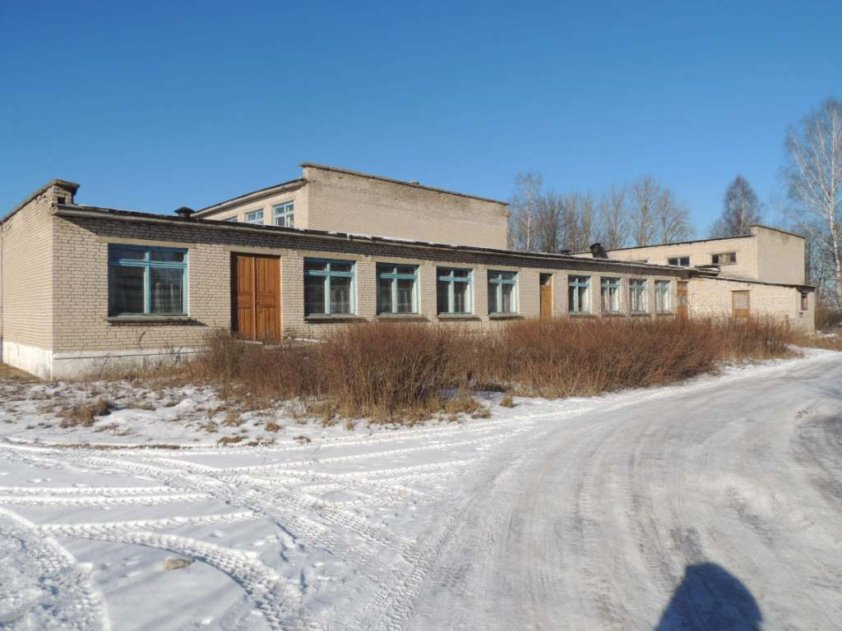
Здание школы с сооружениями, сетями и оборудованием
Адрес | Новогрудский район, д. Налибоки, ул. Дольная, 70, 66а, 66б
Балансодержатель | Управление образования Новогрудского райисполкома
Сведения о капитальном строении | Инвентарный номер: 430/С - 41638 Общая площадь: 1821,9 кв. м Назначение: здание специализированное для образования и воспитания Составные части: пристройка, тамбур, погреб, тир, сарай, гараж Год постройки: 1967 Остаточная стоимость: 141 797,80 рублей С какого момента не используется: с сентября 2013 г.
Сведения о земельном участке | Кадастровый номер: 424385207101000081 Целевое назначение: для размещения объектов образования и воспитания Площадь земельного участка: 2,5301 га Количество капитальных строений на земельном участке: 1
Способ вовлечения: | продажа

Slide 5
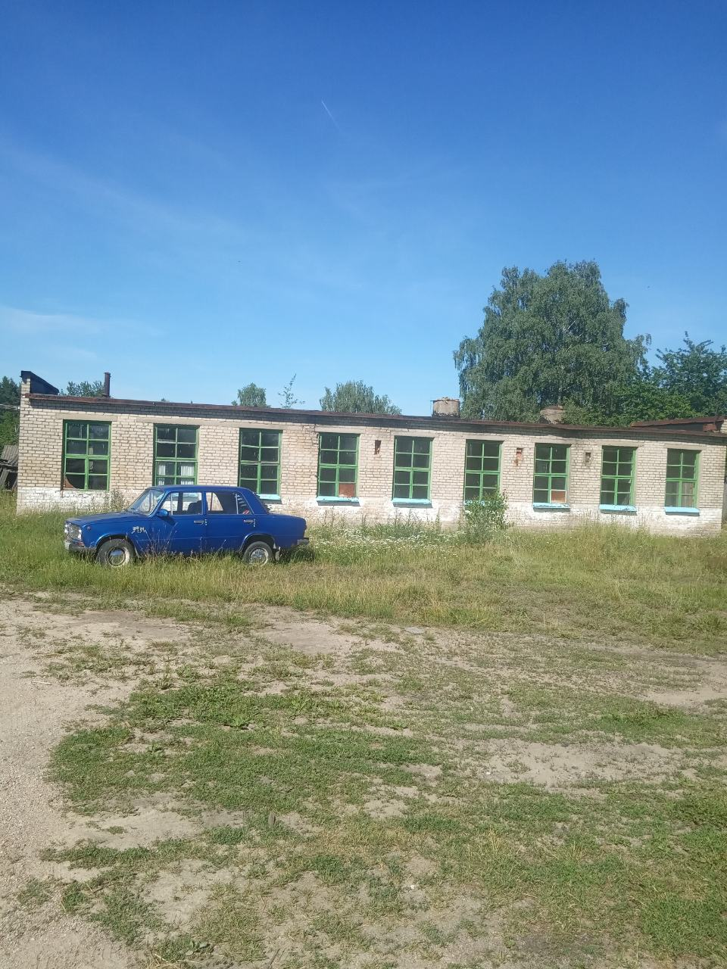
Здание котельной с принадлежностями
Адрес | Новогрудский район, аг. Бенин, 87а
Балансодержатель | Новогрудское РУП ЖКХ
Сведения о капитальном строении | Инвентарный номер: 430/С- 13974 Общая площадь: 126,7 кв. м Назначение: здание специализированное коммунального хозяйства Составные части: водопроводная сеть, канализационная сеть, линия электропередач Год постройки: 1993 Остаточная стоимость: 11 272,50 рублей С какого момента не используется: с июля 2016 года
Сведения о земельном участке | Кадастровый номер: 4243822000601000005 Целевое назначение: размещение объектов коммунального хозяйства Площадь земельного участка: 0,1309 га Количество капитальных строений на земельном участке: 1
Способ вовлечения: | продажа

Slide 6
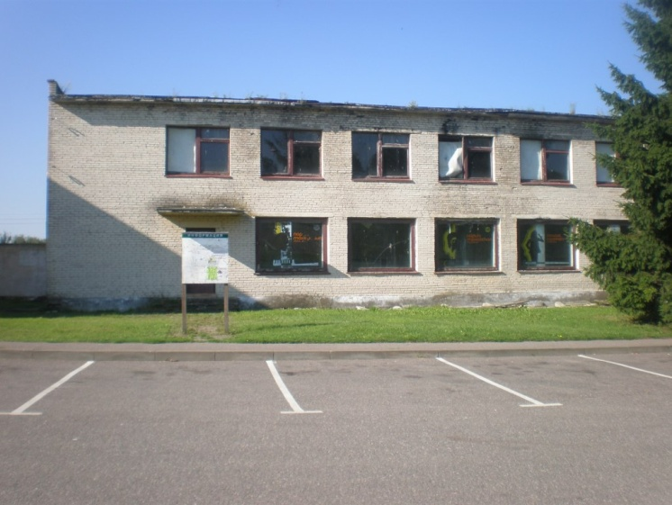
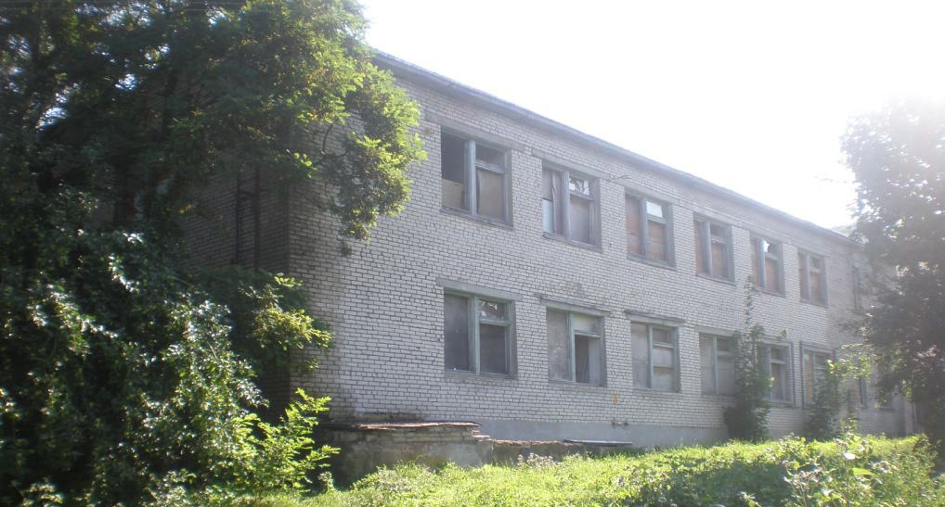
Комплексный приемный пункт с подвалом и благоустройством
Адрес | Новогрудский район, г.п. Любча, пл. Солобутина, 22
Балансодержатель | отдел культуры Новогрудского райисполкома
Сведения о капитальном строении | Инвентарный номер: 430/С-17214 Общая площадь: 896,0 кв. м Назначение: здание специализированное для бытового обслуживания населения Составные части: двухэтажное кирпичное здание с бутобетонным подвалом Год постройки: 1971 Остаточная стоимость: 92 118,13 рублей С какого момента не используется: с ноября 2018 года
Сведения о земельном участке | Кадастровый номер: 424355700001000604 Целевое назначение: земельный участок для обслуживания зданий и сооружений Площадь земельного участка: 0,0946 га Количество капитальных строений на земельном участке: 1
Способ вовлечения: | продажа

Slide 7
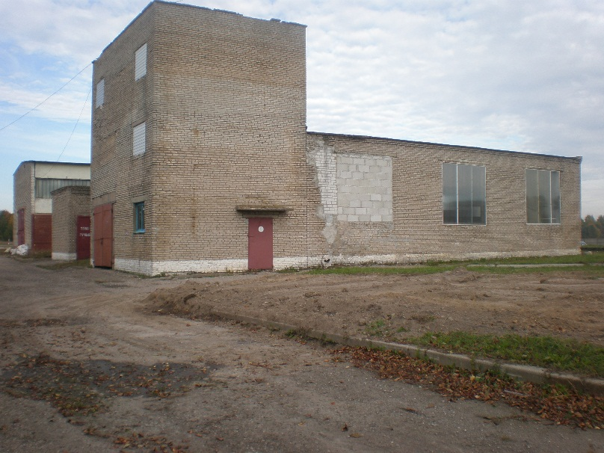
Здание котельной
Адрес | г. Новогрудок, ул. Минская, 91
Балансодержатель | Коммунальное производственное унитарное предприятие «Новогрудская сельхозтехника»
Сведения о капитальном строении | Инвентарный номер: 865 по бухгалтерскому учету Общая площадь: 54,4 кв. м Назначение: Составные части: нет Год постройки: 1978 Остаточная стоимость: 19271,27 рублей С какого момента не используется: с октября 2018 года
Сведения о земельном участке | Кадастровый номер: 424350100001000755 Целевое назначение: строительство и обслуживание зданий и сооружений производственной базы Площадь земельного участка: 4,2189 га Количество капитальных строений на земельном участке: 5
Способ вовлечения: | продажа

Slide 8
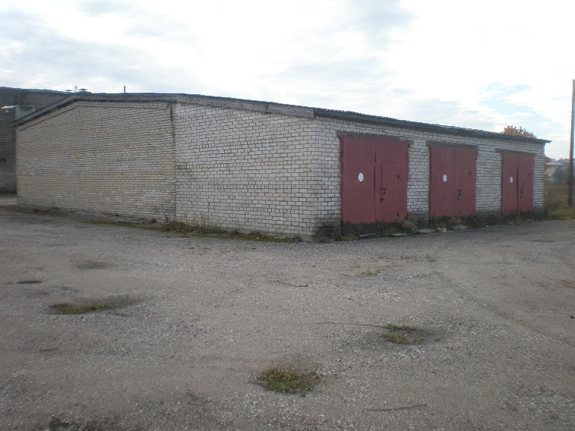
Здание складов
Адрес | г. Новогрудок, ул. Минская, 91
Балансодержатель | Коммунальное производственное унитарное предприятие «Новогрудская сельхозтехника»
Сведения о капитальном строении | Инвентарный номер: 862 по бухгалтерскому учету Общая площадь: 720,0 кв. м Назначение: Составные части: нет Год постройки: 1978 Остаточная стоимость: 11750,31 рублей С какого момента не используется: с октября 2018 года
Сведения о земельном участке | Кадастровый номер: 424350100001000755 Целевое назначение: строительство и обслуживание зданий и сооружений производственной базы Площадь земельного участка: 4,2189 га Количество капитальных строений на земельном участке: 5
Способ вовлечения: | продажа

Slide 9
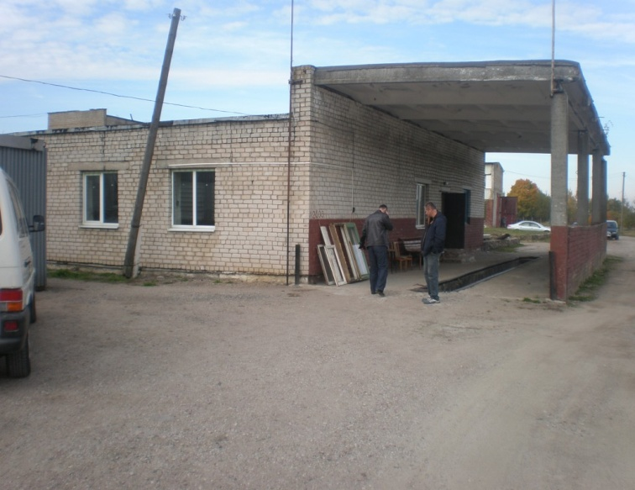
Здание контрольно-пропускного пункта
Адрес | г. Новогрудок, ул. Минская, 91
Балансодержатель | Коммунальное производственное унитарное предприятие «Новогрудская сельхозтехника»
Сведения о капитальном строении | Инвентарный номер: 12 000 по бухгалтерскому учету Общая площадь: 212,5 кв. м Назначение: Составные части: нет Год постройки: 1990 Остаточная стоимость: 13 308,11 рублей С какого момента не используется: с октября 2018 года
Сведения о земельном участке | Кадастровый номер: 424350100001000755 Целевое назначение: строительство и обслуживание зданий и сооружений производственной базы Площадь земельного участка: 4,2189 га Количество капитальных строений на земельном участке: 5
Способ вовлечения: | продажа

Slide 10
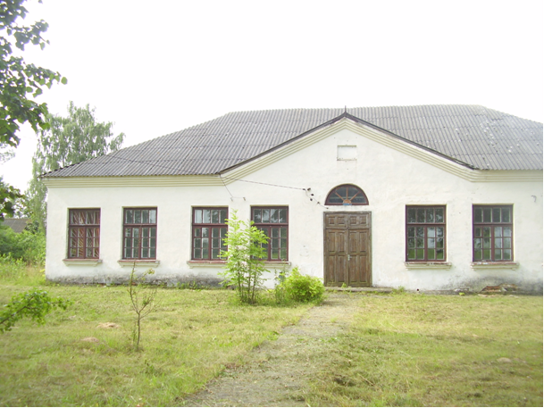
Здание административное с принадлежностями
Адрес | Новогрудский район, д. Новоселки
Балансодержатель | Воробьевичский сельский исполнительный комитет
Сведения о капитальном строении | Инвентарный номер: 430/С - 30498 Общая площадь: 241,1 кв. м Назначение: здание административно-хозяйственное Составные части: сарай, уборная, колодец, покрытие бетонное Год постройки: 1961 Остаточная стоимость: 365,09 рублей С какого момента не используется: с декабря 2018 года
Сведения о земельном участке | Кадастровый номер: 424384003101000002 Целевое назначение: для обслуживания административного здания Площадь земельного участка: 0,5595 га Количество капитальных строений на земельном участке: 1
Способ вовлечения: | продажа

Slide 11
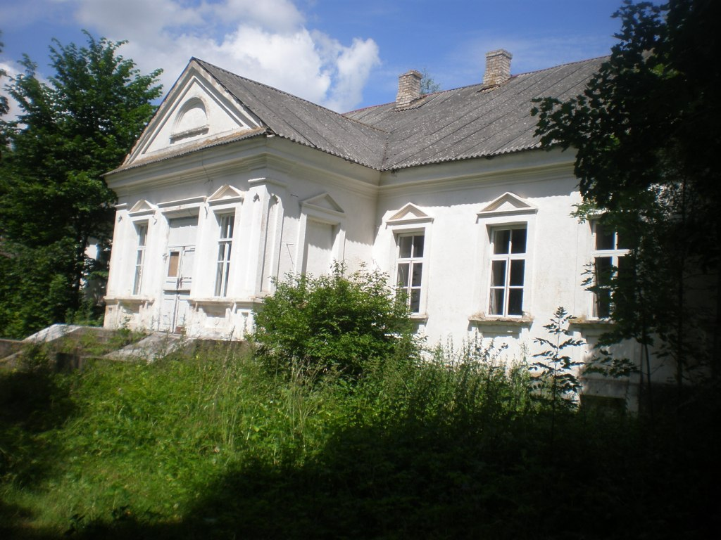
Комплекс объектов специализированных для образования и воспитания (здания школы и спортзала)
с принадлежностями
Адрес | Новогрудский район, д. Осташино
Балансодержатель | Воробьевичский сельский исполнительный комитет
Сведения о капитальном строении | Инвентарный номер: 430/С–666, 430/С-668 Общая площадь: 654,5 кв. м, 193,3 кв. м Назначение: здания специализированное для образования и воспитания Составные части: котельная, тепловая сеть, трубопровод Год постройки: 1947, 1977 Остаточная стоимость: 100 % износ здание школы, 4 003,46 рублей здание спортзала С какого момента не используется: с ноября 2018 года
Сведения о земельном участке | Кадастровый номер: 424384004101000002 Целевое назначение: для размещения объектов образования и воспитания Площадь земельного участка: 0,3185 га Количество капитальных строений на земельном участке: 2
Способ вовлечения: | продажа

Slide 12
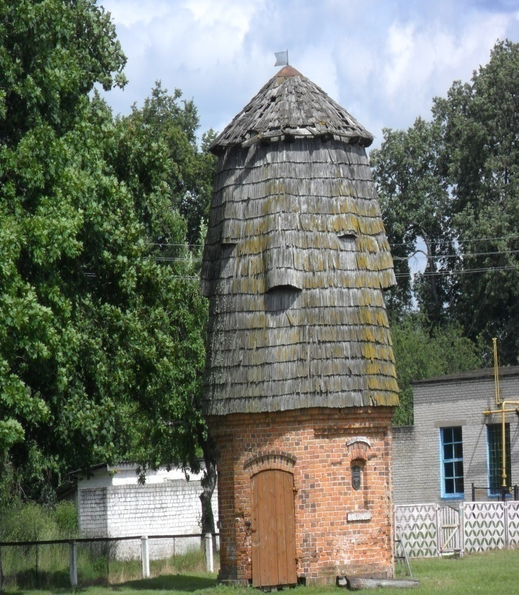
Здание вендлярни
Адрес: Новогрудский р-он, Щорсовский с/с, аг. Щорсы, ул. Парковая, 8Б
Балансодержатель: отдел культуры Новогрудского райисполкома
Сведения о капитальном строении:
Инвентарный номер: 430/С-52841
Общая площадь: 10,6 кв. м
Назначение: здание неустановленного назначения
Составные части: нет
Год постройки: не установлен
Остаточная стоимость: 2 910,01 рублей
С какого момента не используется: с 1 ноября 2016г.
Сведения о земельном участке:
Кадастровый номер: 424386005101000392
Целевое назначение: для обслуживания здания вендлярни
Площадь земельного участка : 0,0238 га
Количество капитальных строений на земельном участке: 1
Способ вовлечения: продажа
Notes:
12

Slide 13
Здание детского сада
Адрес: Новогрудский р-он, Щорсовский с/с, аг. Щорсы, ул. Парковая, 9
Балансодержатель: отдел культуры Новогрудского райисполкома
Сведения о капитальном строении:
Инвентарный номер: 430/С - 428
Общая площадь: 421,5 кв. м
Назначение: здание специализированное для образования и воспитания
Составные части: одноэтажное кирпичное здание с кирпичными сенями, бутобетонным погребом, асфальтным покрытием, водопроводной сетью протяженностью 75,2 м с одним колодцем, тепловой сетью протяженностью 204,8 м с одним колодцем, канализационной сетью протяженностью 154,2 м с пятью колодцами и одним колодцем – септиком
Год постройки: 1914
Остаточная стоимость: 59 850,89 рублей
С какого момента не используется: с 1 ноября 2016 г.
Сведения о земельном участке:
Кадастровый номер: 424386005101000006
Целевое назначение: для обслуживания зданий и сооружений детсада яслей
Площадь земельного участка: 0,2567 га
Количество капитальных строений на земельном участке: 1
Способ вовлечения: продажа на
Notes:
13

Slide 14
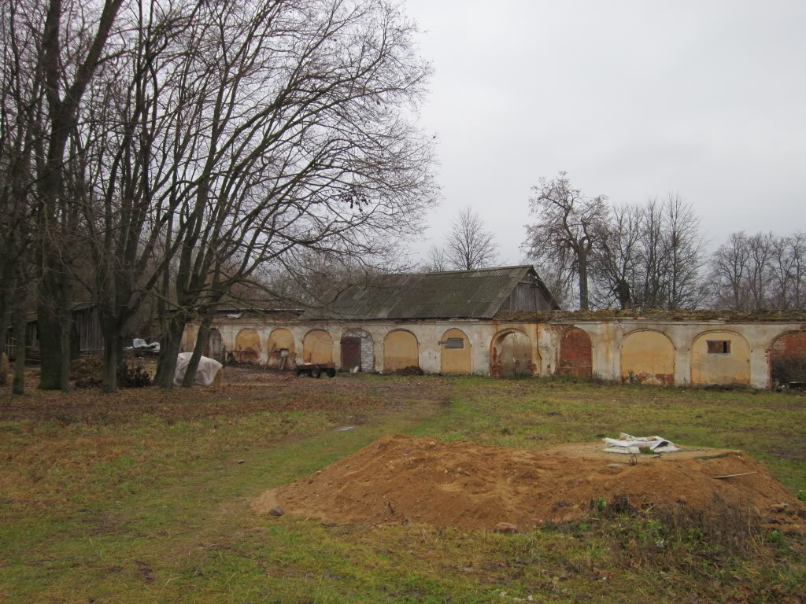
Нежилое здание
Адрес: Новогрудский р-он, Щорсовский с/с, аг. Щорсы,
ул. Парковая, 9А
Балансодержатель: отдел культуры Новогрудского райисполкома
Сведения о капитальном строении:
Инвентарный номер: 430/С-52906
Общая площадь: 387,5 кв. м
Назначение: здание неустановленного назначения
Составные части: нет
Год постройки: 1814
Остаточная стоимость: 100 % износ
С какого момента не используется: с 1 ноября 2016г.
Сведения о земельном участке:
Кадастровый номер: 424386005101000396
Целевое назначение: для обслуживания зданий и сооружений неустановленного назначения
Площадь земельного участка : 0,1761 га
Количество капитальных строений на земельном участке: 1
Способ вовлечения: продажа

Slide 15
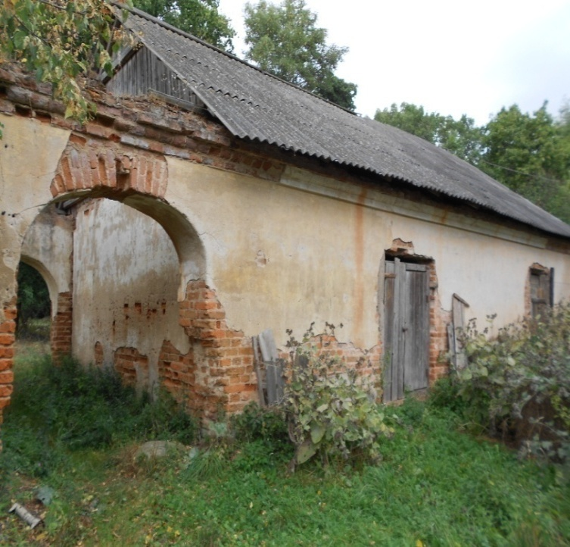
Нежилое здание
Адрес: Новогрудский р-он, Щорсовский с/с, аг. Щорсы,
ул. Парковая, 10
Балансодержатель: отдел культуры Новогрудского райисполкома
Сведения о капитальном строении:
Инвентарный номер: 430/С-52907
Общая площадь: 1098,6 кв. м
Назначение: здание неустановленного назначения
Составные части: одноэтажное кирпичное здание с девятью дощатыми пристройками
Год постройки: 1814
Остаточная стоимость: 100 % износ
С какого момента не используется: с 1 ноября 2016 г.
Сведения о земельном участке:
Кадастровый номер: 424386005101000395
Целевое назначение: для обслуживания зданий и сооружений неустановленного назначения
Площадь земельного участка: 0,5486 га
Количество капитальных строений на земельном участке: 1
Способ вовлечения: продажа

Slide 16
Здание неустановленного назначения
Адрес: Новогрудский р-он, Щорсовский с/с, аг. Щорсы, ул. Парковая, 15
Балансодержатель: отдел культуры Новогрудского райисполкома
Сведения о капитальном строении:
Инвентарный номер: 430/С-51780
Общая площадь: 541,4 кв. м
Назначение: здание неустановленного назначения
Составные части: двухэтажное кирпичное здание с бутобетонным погребом
Год постройки: 1730
Остаточная стоимость: 100 % износ
С какого момента не используется: с декабря 2016г.
Сведения о земельном участке:
Кадастровый номер: 424386005101000380
Целевое назначение: для обслуживания здания неустановленного назначения
Площадь земельного участка га: 0,2787
Количество капитальных строений на земельном участке: 1
Способ вовлечения: продажа

